Slide 1

স্বাগতম

Slide 2

শিক্ষক পরিচিতি :
মোছা: রোজী আক্তার
প্রভাষক : জীববিজ্ঞান
বারআড়িয়া শহীদ স্মরণী মহাবিদ্যালয়,
বটিয়াঘাটা খুলনা।
মোবাইল নং : 01717810984
E.Mail : roziaktar83@gmail.com

Slide 3
পাঠ পরিচিতি :
বিষয় : জীববিজ্ঞান
শ্রেণি : দ্বাদশ
অধ্যায় : ৮ম (সমন্বয় ও নিয়ন্ত্রণ)
সময় : ৪৫ মিনিট
তারিখ : ৩০.০৬.২০২৬

Slide 4
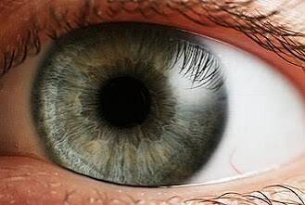
ছবিতে তোমরা কি দেখতে পাচ্ছো ?
চোখ

Slide 5
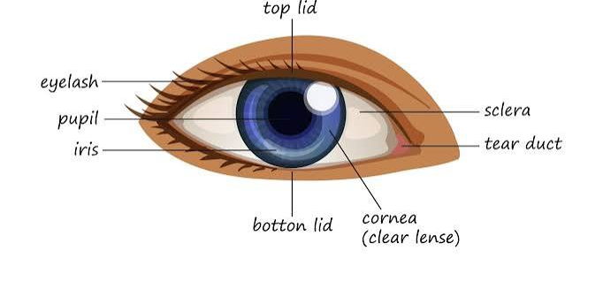
পাঠশিরোনাম :
আজকের ক্লাসের আলোচ্য বিষয় -
চোখ

Slide 6
শিখনফল :
এ পাঠ শেষে শিক্ষার্থীরা –
১. চোখ কি তা বলতে পারবে।
২. চোখের গঠন বর্ণনা করতে পারবে।
৩. চোখের কাজ বর্ণনা করতে পারবে।

Slide 7
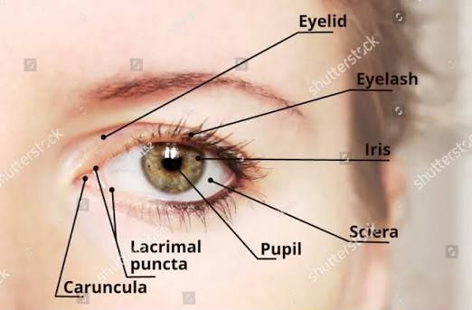
চোখ কি ?
চোখ মানুষের প্রধান দর্শনেন্দ্রিয় ও সবচেয়ে সংবেদনশীল অঙ্গ, যা আমাদের চারপাশের পৃথিবীকে দেখতে সাহায্য করে। এটি আলো গ্রহণ করে তা বৈদ্যুতিক সংকেতে রূপান্তর করে এবং অপটিক স্নায়ুর মাধ্যমে মস্তিষ্কে পাঠায়।

Slide 8
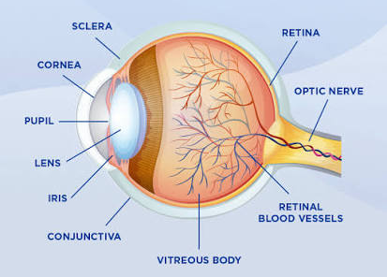
চোখের গঠন :
১. অক্ষিগোলক
২. অক্ষির রক্ষণমূলক অংশ
৩. অক্ষি পেশি
৪. অক্ষিগ্রন্থি

Slide 9
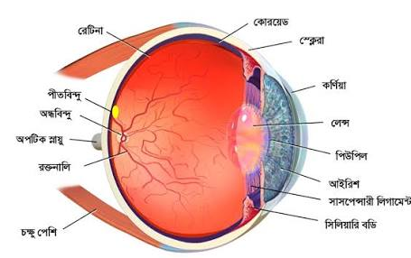
১. অক্ষিগোলক :
অক্ষিগোলক ৩টি অংশ নিয়ে গঠিত।
ক. অক্ষিগোলক প্রাচীর
খ. লেন্স
গ. প্রকোষ্ঠ

Slide 10
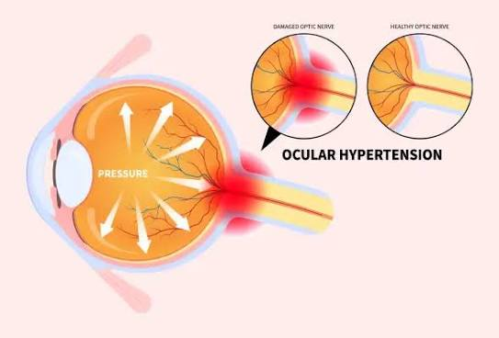
ক. অক্ষিগোলক প্রাচীর :
অক্ষিগোলক প্রাচীর আবার ৩টি স্তর দ্বারা গঠিত।
i. স্ক্লেরা
ii. কোরয়েড
iii. রেটিনা

Slide 11
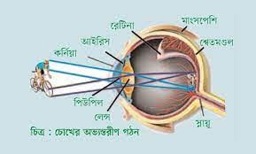
২. অক্ষির রক্ষণমূলক অংশ :
মানুষের চোখের বা অক্ষিগোলকের প্রধান রক্ষণামূলক অংশসমূহ হলো অক্ষিকোটর, অক্ষিপল্লব, অক্ষিপক্ষ্ম, কনজাংটিভা, স্ক্লেরা এবং অশ্রুগ্রন্থি। এই অংশগুলো চোখকে বাইরের ধূলিবালি, রোগজীবাণু এবং যেকোনো ধরনের মেকানিক্যাল বা ভৌত আঘাত থেকে রক্ষা করতে সাহায্য করে।

Slide 12
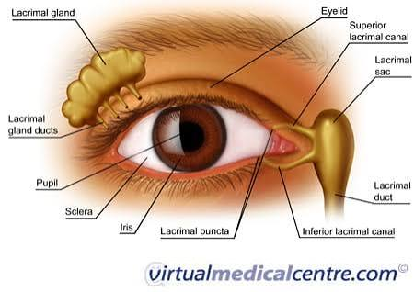
৩. অক্ষি পেশি :
অক্ষিপেশি হলো মানুষের চোখের অক্ষিগোলকের বাইরে অবস্থিত কতগুলো বিশেষ ঐচ্ছিক পেশি, যা চোখকে বিভিন্ন দিকে নড়াচড়া করতে সাহায্য করে। এই পেশিগুলো করোটির অক্ষিকোটর এবং চোখের সাদা অংশ বা স্ক্লেরার সাথে যুক্ত থাকে।

Slide 13
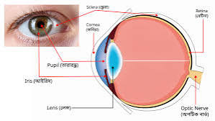
৪. অক্ষিগ্রন্থি :
অক্ষিগ্রন্থি হলো মানুষের চোখে উপস্থিত বিভিন্ন ধরনের রস ক্ষরণকারী বহিঃক্ষরা গ্রন্থি, যা চোখকে আর্দ্র, পিচ্ছিল, পরিষ্কার এবং জীবাণুমুক্ত রাখতে সাহায্য কর। মানুষের প্রতিটি চোখে মূলত ৩ ধরনের প্রধান অক্ষিগ্রন্থি থাকে:
১. ল্যাক্রিমাল গ্রন্থি বা অশ্রুগ্রন্থি
২. মেবোমিয়ান গ্রন্থি
৩. হার্ডেরিয়ান গ্রন্থি

Slide 14
চোখের কাজ :
চোখ আমাদের শরীরের সবচেয়ে গুরুত্বপূর্ণ অঙ্গগুলোর একটি। চোখের প্রধান অংশ ও তাদের কাজগুলো হলো:
কর্নিয়া: চোখের বাইরের স্বচ্ছ অংশ, যা আলো প্রবেশ করতে এবং ফোকাস করতে সাহায্য করে।
আইরিস ও পিউপিল: আইরিস চোখের রঙের অংশটি। পিউপিল হলো এর মাঝের ছোট ছিদ্র। এরা চোখে আলোর পরিমাণ নিয়ন্ত্রণ করে।
লেন্স: এটি আলো ভেঙে রেটিনায় ফোকাস করে, যার ফলে আমরা স্পষ্ট ছবি দেখতে পাই।
রেটিনা: এটি চোখের পেছনের আলোক-সংবেদনশীল পর্দা, যা আলোকে স্নায়ু সংকেতে রূপান্তরিত করে।
অপটিক নার্ভ: এই স্নায়ুটি রেটিনা থেকে সংকেত মস্তিষ্কে পাঠায়। মস্তিষ্ক তখন সেই সংকেতটি বিশ্লেষণ করে বস্তুর রূপ ও রঙ বুঝতে পারে।

Slide 15
একক কাজ :
রডকোষের চিহ্নিত চিত্র অঙ্কন কর।

Slide 16
মূল্যায়ন :
১. পিউপিলের অবস্থান কোথায়?
উত্তর : আইরিশের মধ্যবর্তী স্থানে।
২. চোখের বিভিন্ন অংশে পুষ্টি যোগায় কোনটি?
উত্তর : কোরয়েড।
৩. চোখের রেটিনার ভেতর সবচেয়ে আলোক সংবেদী অংশ -
উত্তর : পীত বিন্দু।

Slide 17
বাড়ির কাজ :
অন্ধবিন্দু ও পীতবিন্দুর মধ্যে পার্থক্য লিখে আনবে।

Slide 18

সবাইকে ধন্যবাদ

